Slide 1
Wortschatz
Kapitel 5

Slide 2
Wir fahren weg

Slide 3
Geografie

Slide 4
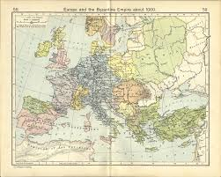
die Karte, n

Slide 5
Wo liegt das ?
Où est-ce que ça se trouve ?

Slide 6

Im Norden

Slide 7
im Süden

Slide 8
Im Osten

Slide 9
Im Westen

Slide 10
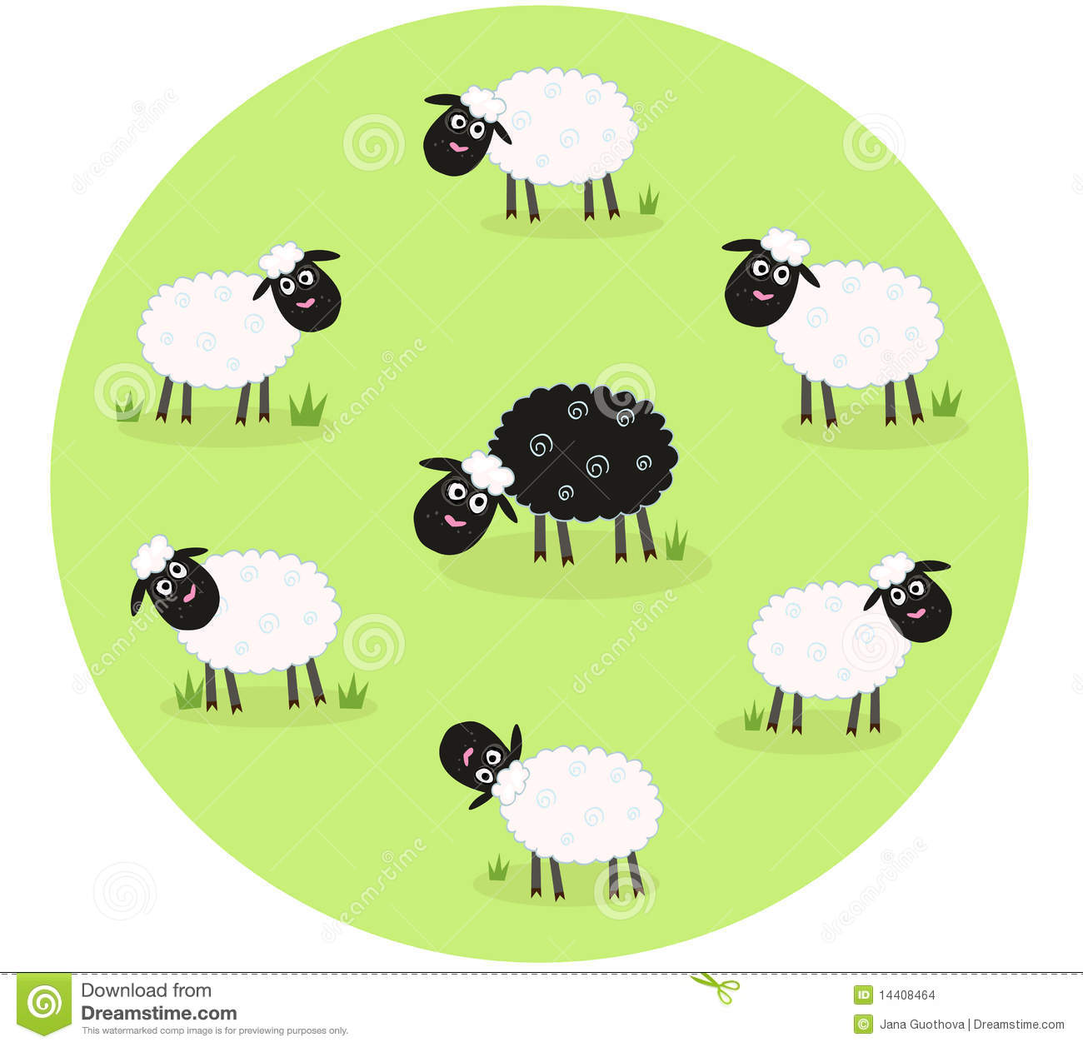
In der Mitte

Slide 11
leben
vivre

Slide 12
Wo lebt er?
Er lebt in Istanbul.
Où vit-il ?
Il vit à Istanbul.

Slide 13
Reisen

Slide 14

Wohin ? (déplacement)
?

Slide 15
Wir fahren nach Spanien.
Nous allons en Espagne.

Slide 16
Wir fahren nach Hamburg.
Nous allons à Hamburg.

Slide 17
Wir fahren in die Türkei.
Nous allons en Turquie.

Slide 18
Wir fahren in die Schweiz.
Nous allons en Suisse.

Slide 19
Wir fahren ans Meer.
Nous allons au bord de la mer.

Slide 20
Wir fahren an die Ostsee.
Nous allons au bord de la mer Baltique.

Slide 21
Wir fahren an den See.
Nous allons au bord du lac.

Slide 22
Wir fahren in die Alpen.
Nous allons dans les Alpes.

Slide 23
Wie fahren in die Berge.
Nous allons à la montagne.

Slide 24
Wir fahren mit dem Zug.
Nous partons en train.

Slide 25
Wir fahren mit dem Auto.
Nous partons en voiture.

Slide 26
Wir fahren mit dem Schiff.
Nous partons en bateau.

Slide 27
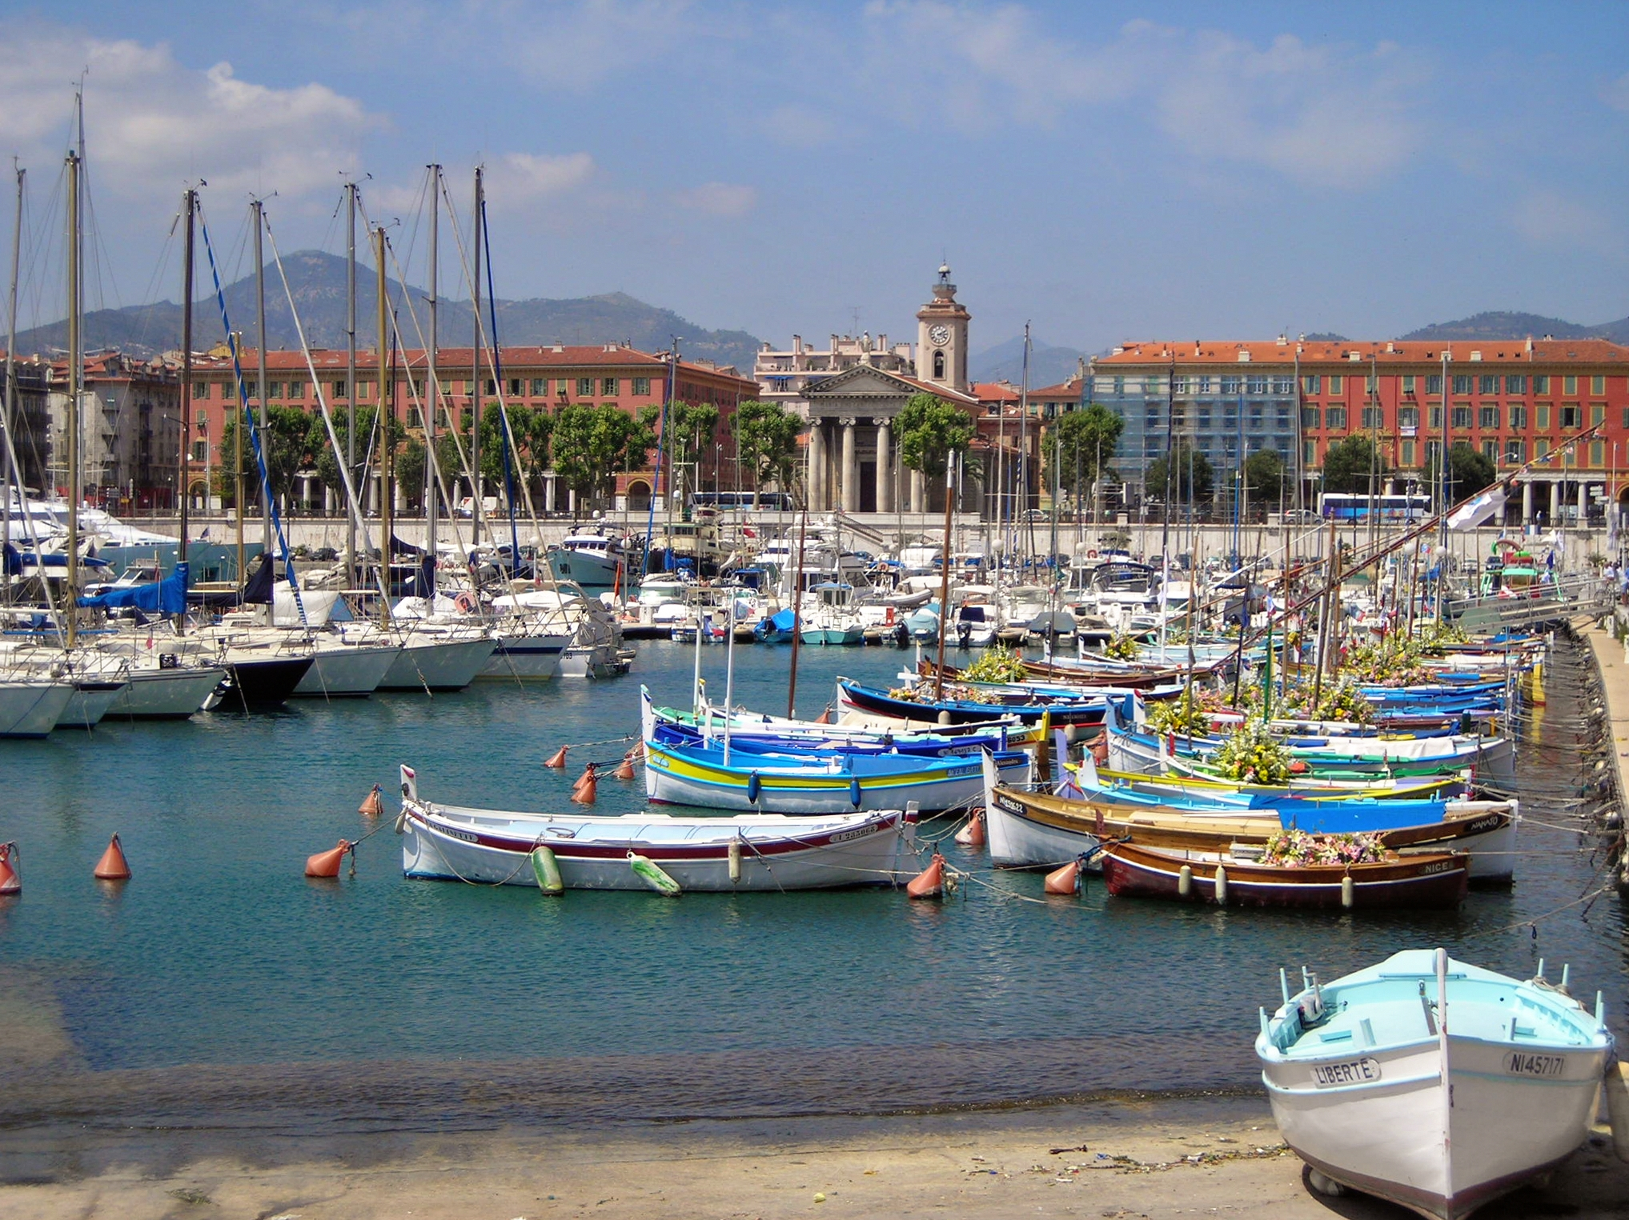
Der Hafen, ¨

Slide 28
Wie viel kostet das Zimmer für eine Nacht ?
Combien coûte la chambre pour une nuit ?

Slide 29
Essen und trinken

Slide 30
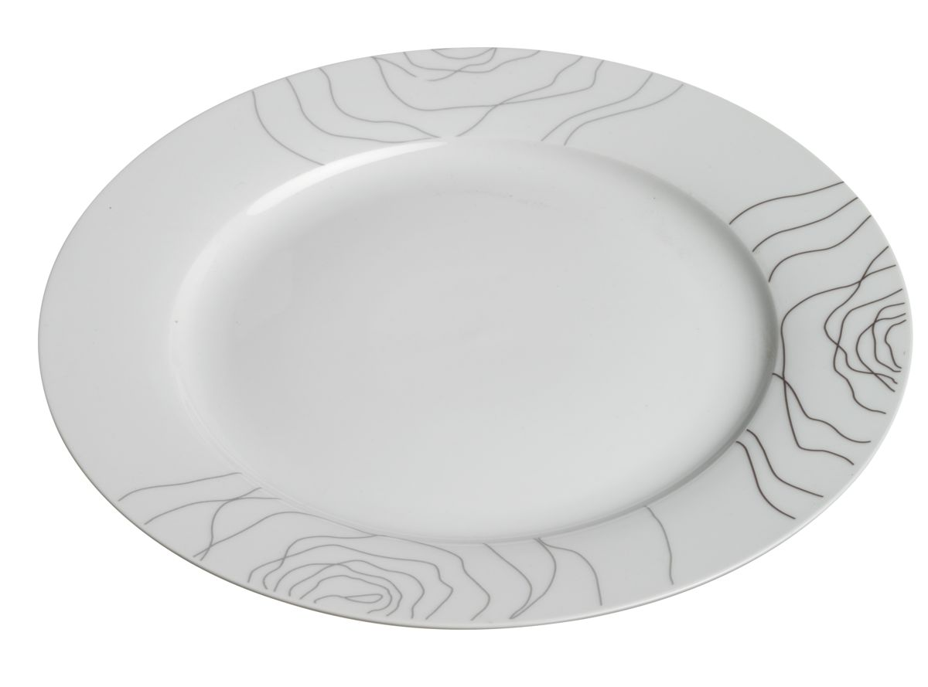
Der Teller, -

Slide 31
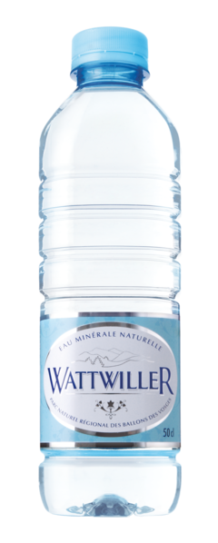
Die Flasche, -n

Slide 32

Das Glas, ¨er

Slide 33
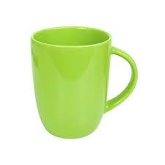
Die Tasse, -n

Slide 34
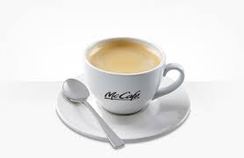
Eine Tasse Kaffee

Slide 35
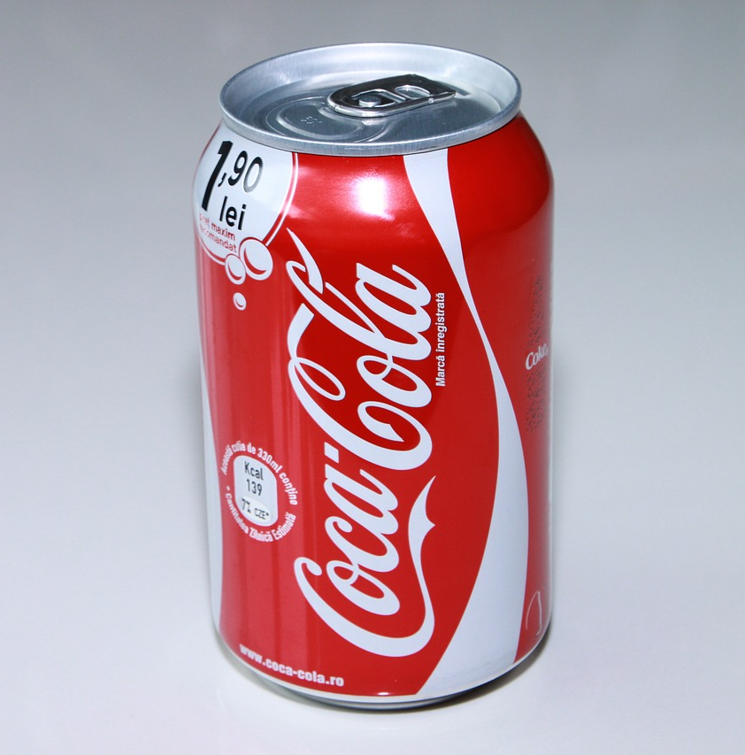
Die Dose, -n

Slide 36
Das Stück, e
le morceau, la tranche

Slide 37
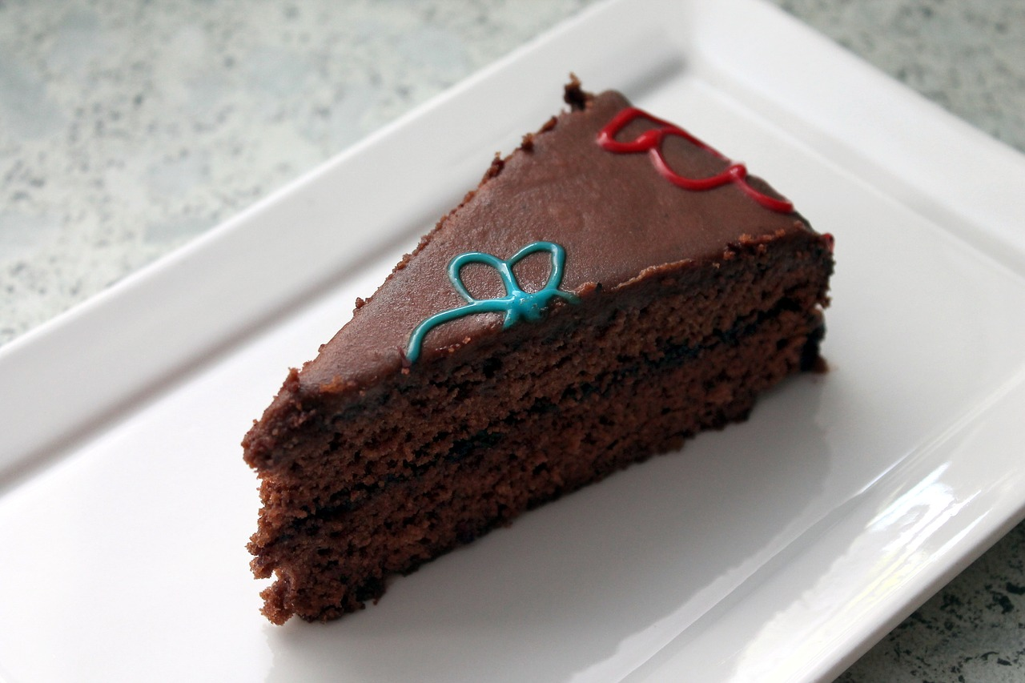
Ein Stück Kuchen

Slide 38
Die Portion, -en
la portion

Slide 39
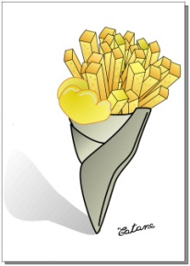
eine Portion Pommes

Slide 40
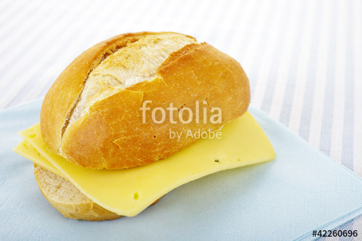
Das Käsebrötchen, -

Slide 41
Ich möchte...
Je voudrais ...

Slide 42
Ich hätte gern ...
J’aimerais bien ...

Slide 43
nichts
rien

Slide 44
Ich möchte nichts essen.
Je ne veux rien manger.

Slide 45
Hunger haben
avoir faim

Slide 46
Durst haben
avoir soif

Slide 47
Das schmeckt lecker.
C’est bon, délicieux.

Slide 48
Das ist echt gut.
C’est vraiment bon.

Slide 49
Das schmeckt mir nicht.
Je n’aime pas ça.

Slide 50
Wie findest du das ?

Slide 51
Spass haben
bien s’amuser

Slide 52
Das is eine gute Idee.
C’est une bonne idée.

Slide 53
Das ist keine gute Idee.
Ce n’est pas une bonne idée.

Slide 54
einverstanden / ok
d’accord ! /ok

